Slide 1

Teela game with Scratch
لعبة تيلا مع سكراتش
Game development
تطوير الألعاب الالكترونية
Studio56.qa

Slide 2
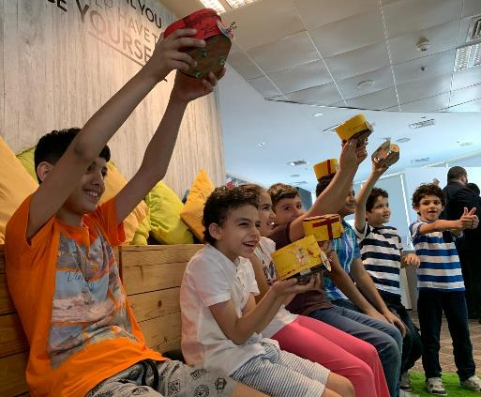
WHO ARE WE? من نحن؟
ستوديو 5\6 هو مختبر تصنيع للأطفال الذين يتراوح أعمارهم بين عمر 7 و 18.
STUDIO 5\6 is a fabrication lab targeting kids from age 7 to 18.
_____
سوف يحتوي مخبر التصنيع على آلات ومعدات مختلفة لتصنيع مختلف النماذج المبدئية المبتكرة.
We will have Fablab with different machines and tools to use for creating active prototypes.
Studio56.qa
Notes:
Explain what we do in Studio5/6 and the age group we target.

Slide 3
أين يمكننا تصنيع أشيائنا الخاصة؟
¿Where can we fabricate our objects?
FAB LAB
Fabrication Laboratory
التصنيع مختبر
Studio56.qa
Notes:
Explain what is a FabLab and where the word come from.

Slide 4

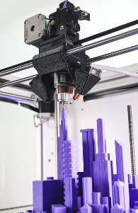

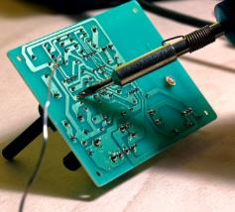
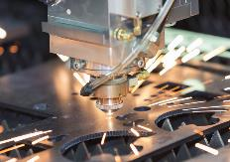

What is inside the FABLAB?
ماذا نجد داخل مختبر التصنيع؟
Tools & Machines
آلات وأدوات
Zones
مناطق
Creativity zone
منطقة الابداع
3D printing
الطباعة ثلاثية الأبعاد
Electronics and programming
الإلكترونيات والبرمجة
Software zone
منطقة البرمجة
Laser cutting
القص بالليزر
Technology zone
منطقة التكنولوجيا

Slide 5

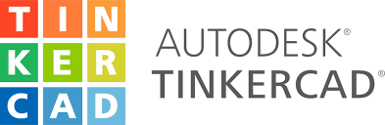



Which zone are we in TODAY?
في أي منطقة نحن اليوم؟
Software Zone
منطقة البرمجة
Here our participants can improve their skills in software design and development by building creative projects like games and apps.
يمكن للمشاركين هنا تحسين مهاراتهم في تصميم البرامج الالكترونية وتطويرها من خلال بناء مشاريع إبداعية مثل الألعاب الالكترونية والتطبيقات الذكية.
Software programs we use:
البرامج التي نقوم باستخدامها:

Slide 6
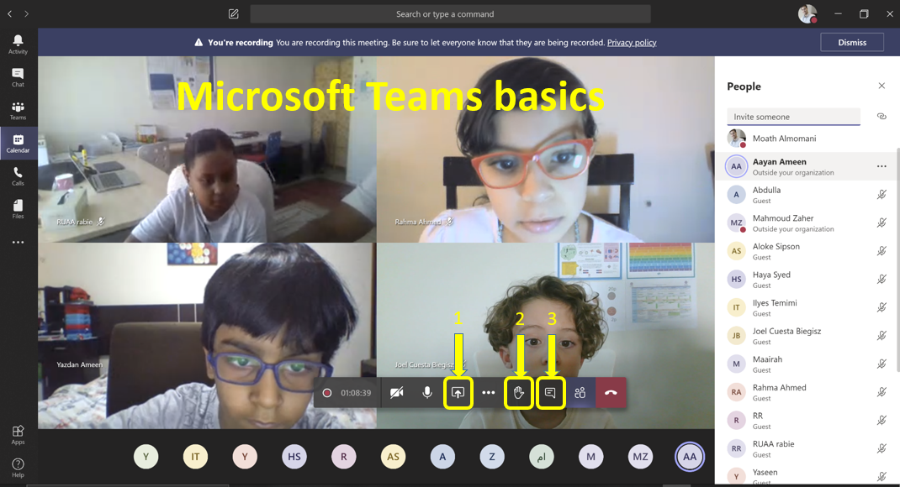
Teams Interface
واجهة برنامج Teams
Studio56.qa
Notes:
Explain what is a FabLab and where the word come from.

Slide 7

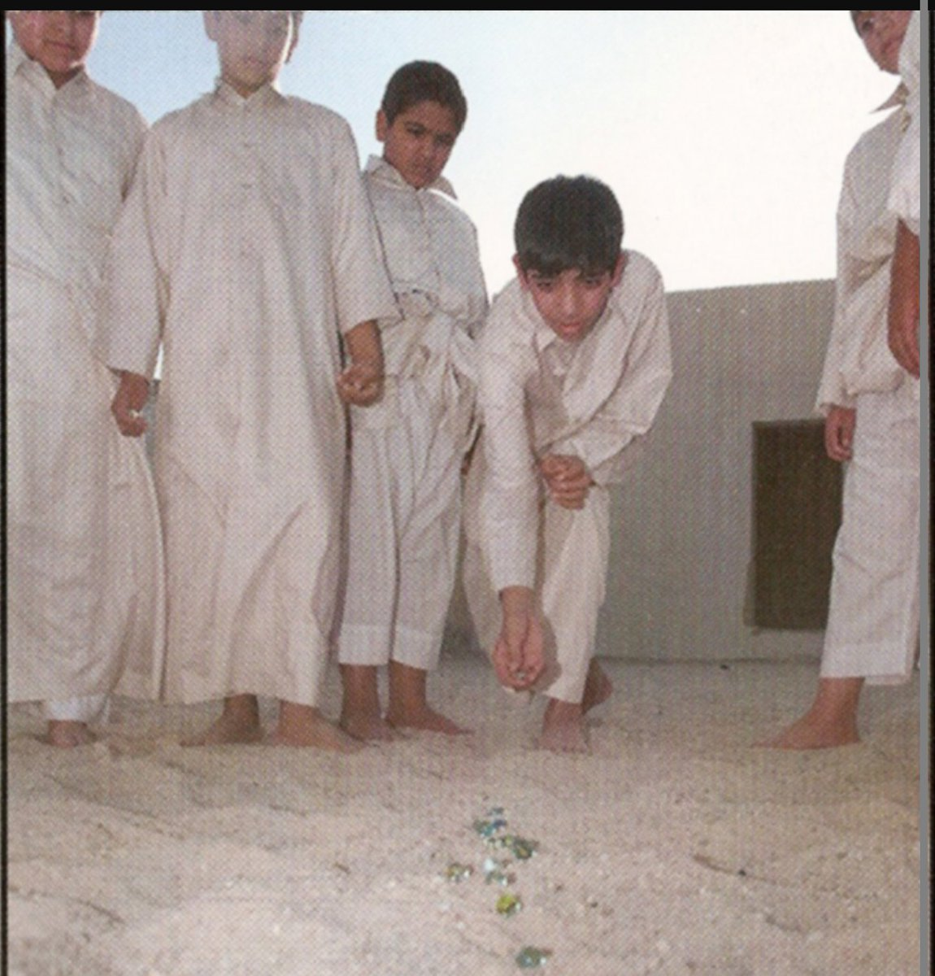
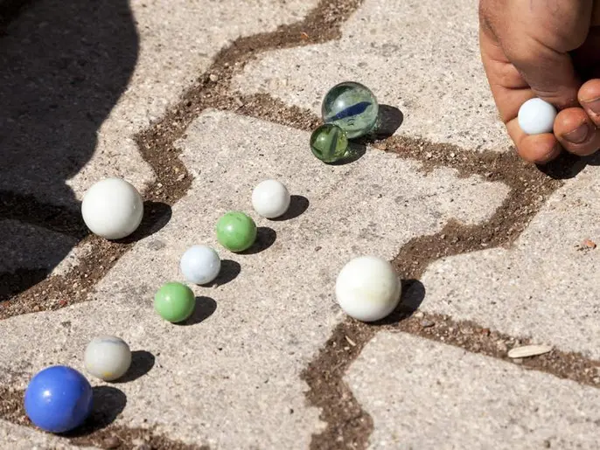
Al Teela game is an old traditional game in Qatar, but it slowly faded over time., so we need your support to bring back this game with the help of technology to develop a game where anyone can play on a computer.
لعبة التيلة هي لعبة تقليدية قديمة في قطر ، لكنها تلاشت ببطء بمرور الوقت. ، لذلك نحن بحاجة إلى دعمكم لإعادة هذه اللعبة بمساعدة التكنولوجيا لتطوير لعبة يمكن لأي شخص اللعب فيها على الكمبيوتر.
Studio56.qa
Notes:
The client letter: explain to the participants the problem we have and ask them to suggest solutions to solve it.

Slide 8
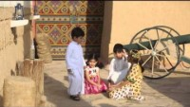
Traditional Teela game
لعبة التيلة التراثية
Studio56.qa
Notes:
Play the video 3:03

Slide 9
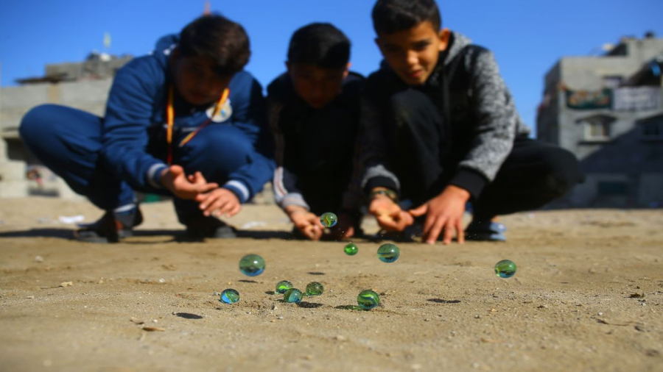
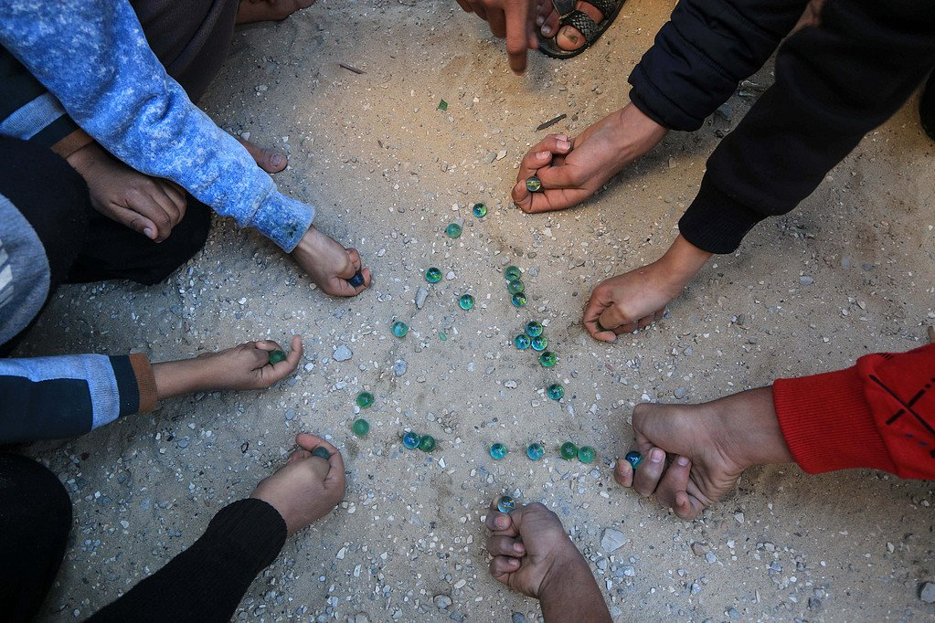
Have you played it before?
هل لعبت هذه اللعبة من قبل
Studio56.qa
Notes:
Discuss with them if they played it before and what kind of games they used to play

Slide 10



Video Game Development?
تطوير الألعاب الالكترونية؟
عملية إنشاء وبرمجة لعبة إلكترونية، باستخدام برنامج مثل سكراتش Scratch ، ومن خلال إيجاد فكرة اللعبة وتصميمها وتطويرها.
The process of building and programming a video game from scratch, using a software like Scratch, and through developing the idea, design, logic, and coding.
انشاء الفكرة
IDEALIZE
التوثيق
DOCUMENT
البرمجة والاختبار
CODE & TEST
Studio56.qa

Slide 11
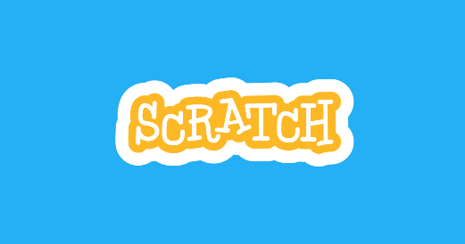
ما هو البرنامج الذي سنقوم باستخدامه اليوم؟
What program we will be using TODAY?
سكراتش هي لغة برمجة مرئية وموقع إلكتروني. يمكن لمستخدمي الموقع إنشاء مشاريع عبر الإنترنت باستخدام واجهة تشبه الكتلة. تم تطوير الخدمة بواسطة MIT Media Lab.
Scratch is a block-based visual programming language and website. Users of the site can create online projects using a block-like interface. The service is developed by the MIT Media Lab.
Studio56.qa
Notes:
Explain the program that we will be using today to make our application.

Slide 12
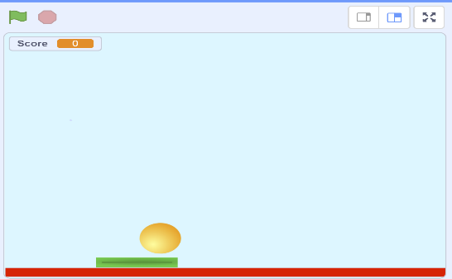
ما الذي سنقوم بتطويره اليوم؟
What will we develop TODAY?
تصميم واجهة مستخدم اللعبة.
اختيار الخلفية المناسبة.
إضافة مكونات: التيلة ، اللاعب.
استخدم أداة الطلاء لتغييربعض المكونات.
Design the game User interface.
Select appropriate background.
Add components: ball and player.
Use the paint tool to change the looks of the components.
Studio56.qa
Notes:
Explain that we will build a mobile application game that contains different pictures and buttons.

Slide 13
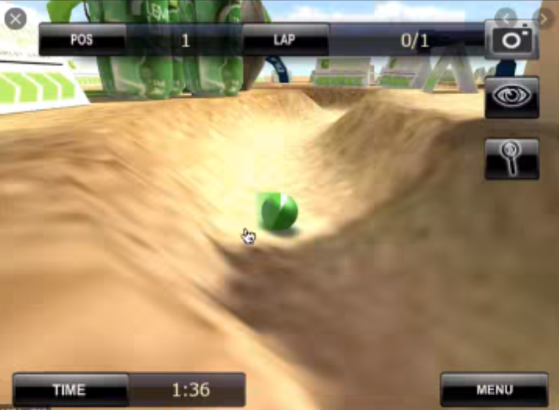
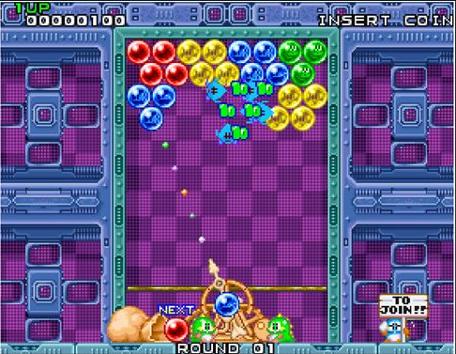
هذه بعض الألعاب الموجودة حاليا؟
those are some video games that are exist ?
Studio56.qa
Notes:
Have you played

Slide 14
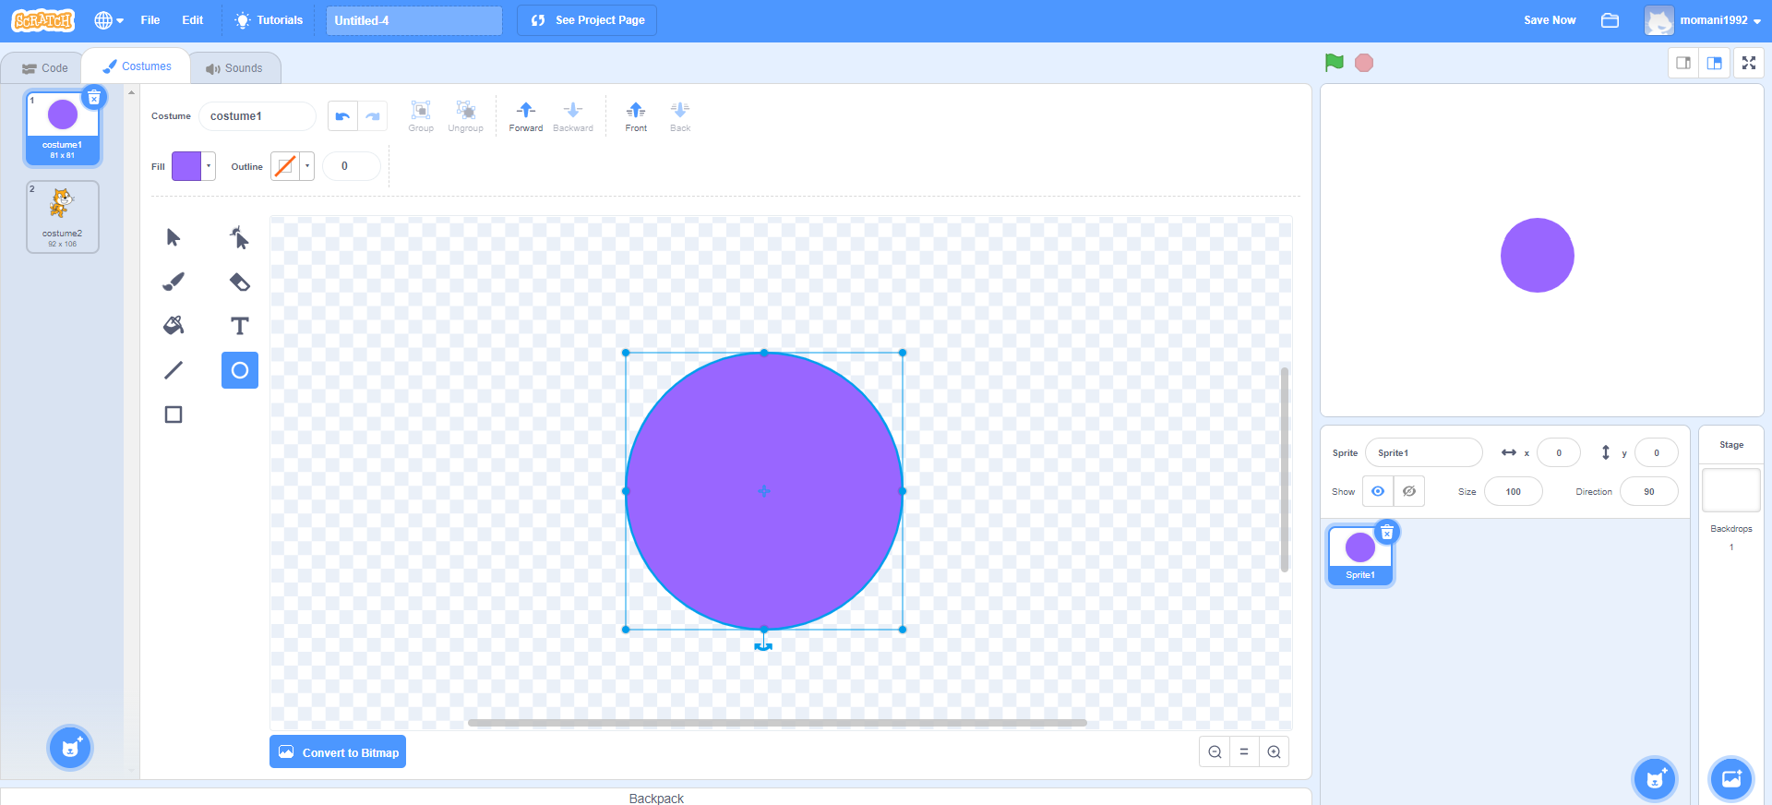
Scratch
Studio56.qa
Notes:
Explain the custom
Show the participants the Design panel where they can drag and drop User Interface elements, like buttons, labels, and images.

Slide 15
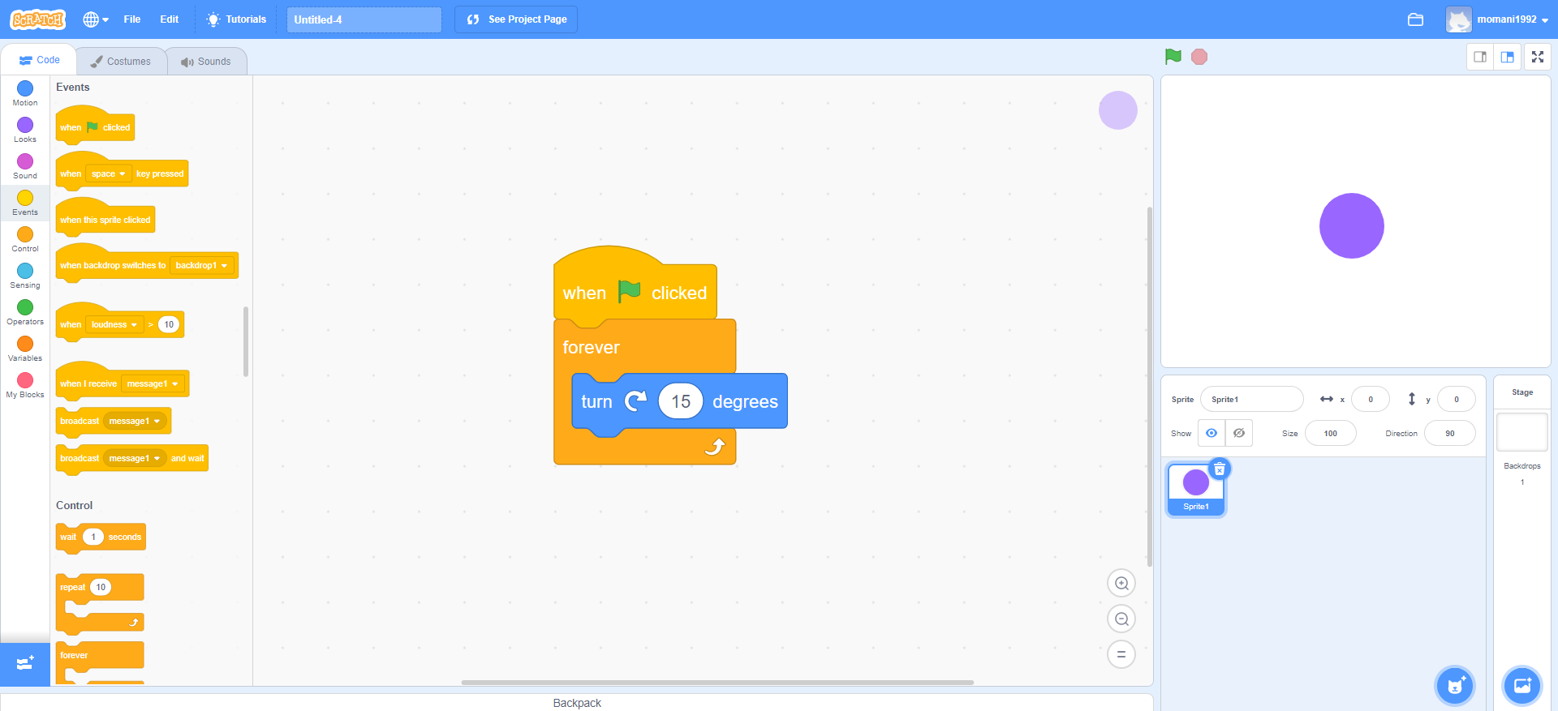
Scratch
Studio56.qa
Notes:
Show the participants the Block panel where they can drag and drop blocks of code, where each block represents an instruction.

Slide 16
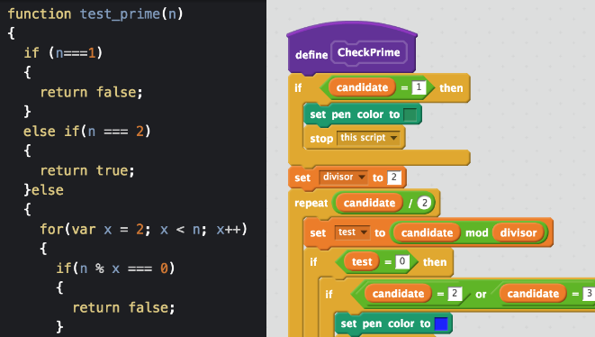
Block coding?
البرمجة بالوحدات؟
Instead of traditional , text based programming, block based coding involves dragging “blocks” of instructions.
بدلا من البرمجة التقليدية، تتضمن البرمجة باستخدام الوحدات على إدراج وحدات ترمز إلى تعليمات معينة.
Studio56.qa
Notes:
Explain what block coding is and the difference between block coding and traditional text coding.

Slide 17
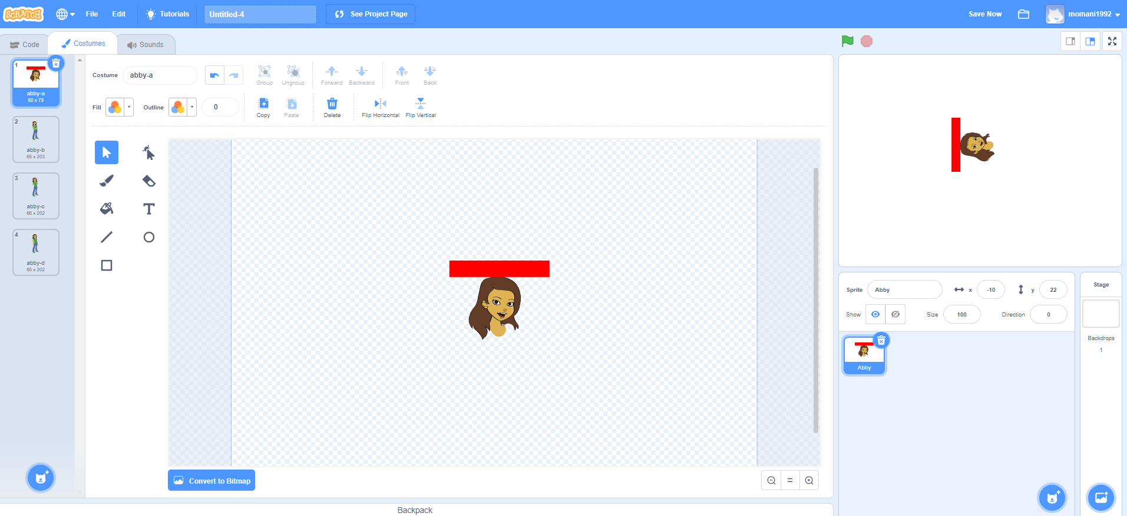
Let’s design the game
When you click on this button you can find many players that you can customize
Studio56.qa
Notes:
Show the participants the Block panel where they can drag and drop blocks of code, where each block represents an instruction.

Slide 18
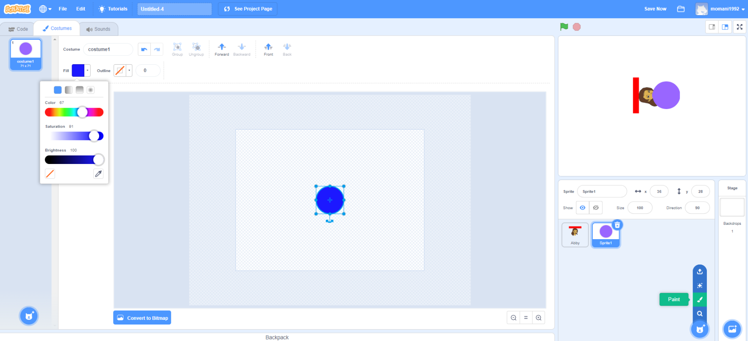
From Pints we can design and customize the balls
Studio56.qa
Notes:
Show the participants the Block panel where they can drag and drop blocks of code, where each block represents an instruction.

Slide 19
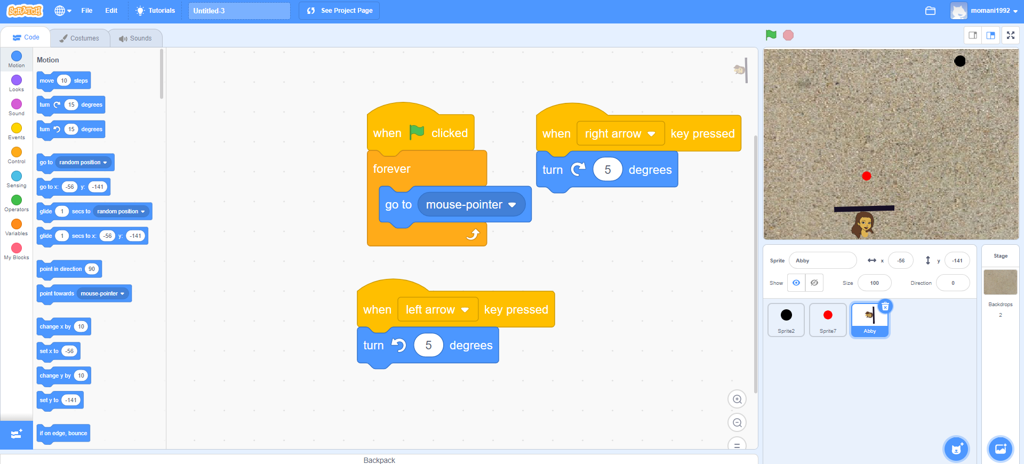
Needed blocks for the player?
الوحدات اللازمة للاعب؟
Studio56.qa
Notes:
Explain what block coding is and the difference between block coding and traditional text coding.

Slide 20
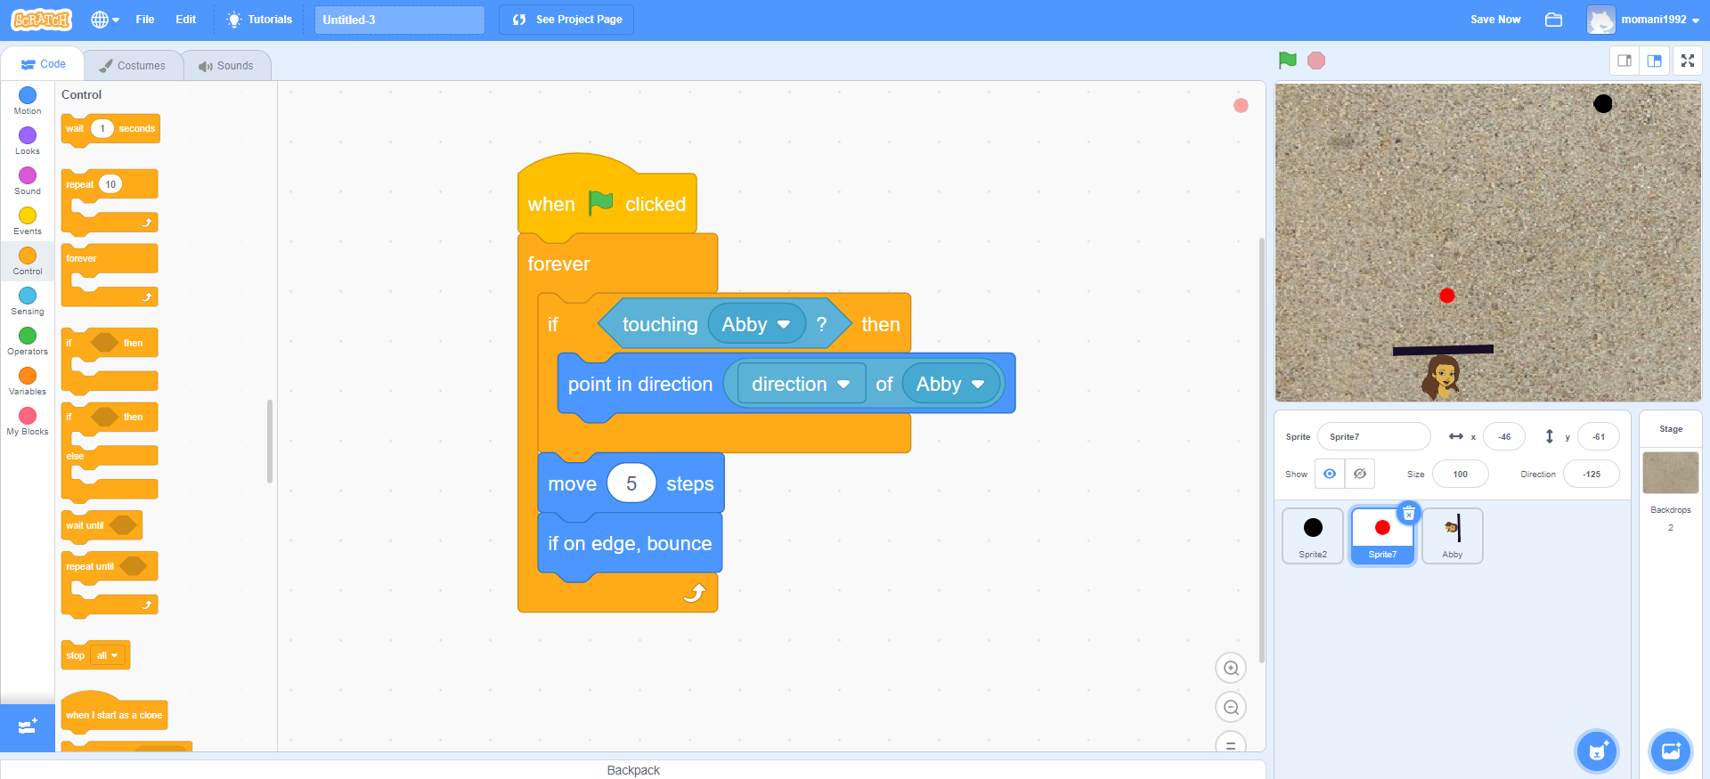
Needed blocks for the red ball ?
الوحدات اللازمة للتيلة الحمراء؟
Studio56.qa
Notes:
Explain what block coding is and the difference between block coding and traditional text coding.

Slide 21
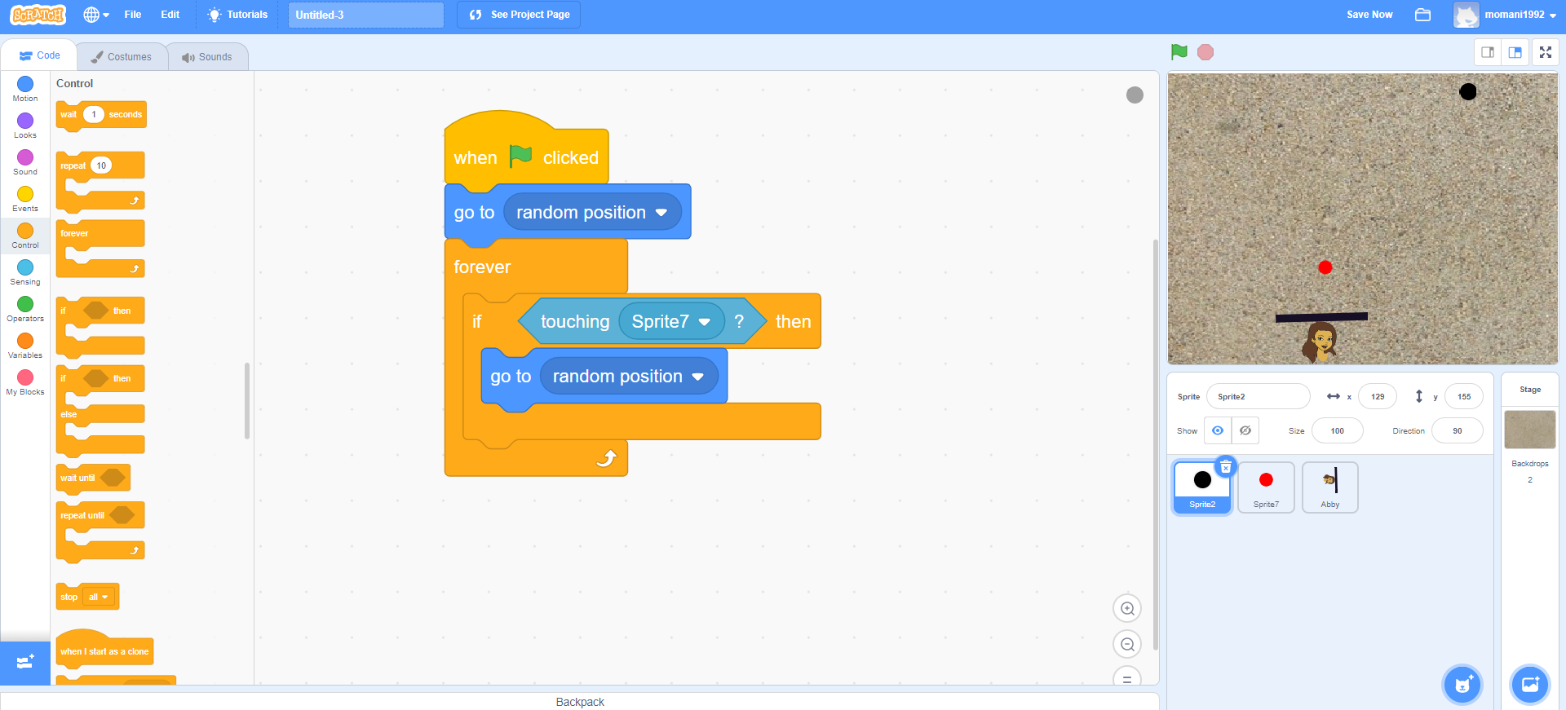
Needed blocks for the black ball ?
الوحدات اللازمة للتيلة السوداء؟
Studio56.qa
Notes:
Explain what block coding is and the difference between block coding and traditional text coding.

Slide 22

Thanks
@studio56qa
Studio56.qa

